Slide 1



TÌNH HUỐNG 3
LÀM THẾ NÀO ĐỂ THỰC HIỆN MỘT SẢN PHẨM SÁNG TẠO
CHO GÓC TRUYỀN THÔNG CỦA TRƯỜNG?
(1 tiết)
LÀM THẾ NÀO ĐỂ THỰC HIỆN
MỘT SẢN PHẨM SÁNG TẠO
CHO GÓC TRUYỀN THÔNG CỦA TRƯỜNG?
(1 tiết)

Slide 2





Slide 3



Em hiểu gì về từng bức tranh?

Slide 4



Slide 5


I. XÁC ĐỊNH VẤN ĐỀ CẦN GIẢI QUYẾT
a. Đọc hiểu tình huống:
- Góc truyền thông trong trường học là nơi để nhà trường (BGH, Đoàn thanh niên, các câu lạc bộ,..) truyền tải các thông tin cần thiết đến HS. Góc truyền thông có thể là một tấm bảng đen được trang trí, phân chia thành các khung, các ô với nội dung thông tin khác nhau.

Slide 6

b. Nhận biết vấn đề trọng tâm:
- Thực hiện một sản phẩm sáng tạo cho góc truyền thông từ nguồn cảm hứng là bức hình vẽ một cây xanh bị chặt phá dẫn đến cái chết của nhiều sinh vật.

Slide 7
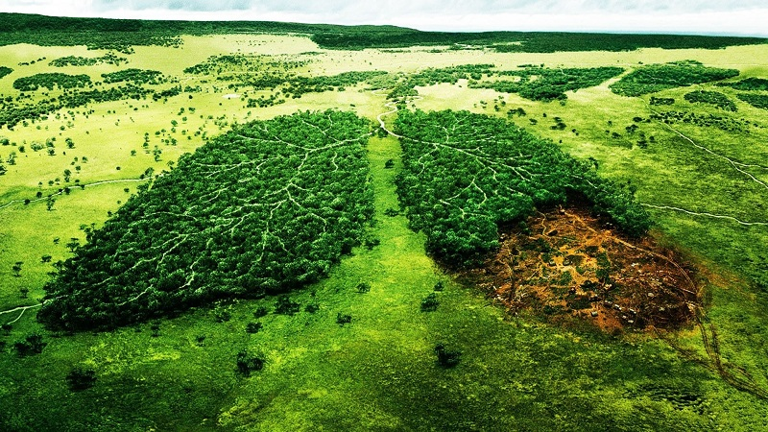
II. TÌM KIẾM VÀ LỰA CHỌN GIẢI PHÁP
a. Thu thập thông tin, ý tưởng
- Thu thập các thông tin về nạn chặt phá rừng và những tác hại của việc chặt phá rừng.
- Lên ý tưởng cho sản phẩm: vẽ tranh, kể chuyện, sáng tác thơ, bài hát…

Slide 8


II. TÌM KIẾM VÀ LỰA CHỌN GIẢI PHÁP
b.Tìm kiếm giải pháp
Lập ý tưởng chi tiết cho các giải pháp.

Slide 9


c. Lựa chọn giải pháp
Lựa chọn giải pháp phù hợp với năng lực của nhóm và các điệu kiện thực tế khách quan: thiết kế sản phẩm phù hợp với yêu cầu đăng tải ở góc truyền thông, cơ sở vật chất và thời gian thực hiện.

Slide 10



TRÒ CHƠI HỘP QUÀ BÍ MẬT
Chiến sĩ bảo vệ rừng

Slide 11






















Slide 12








1. Bạn sẽ làm gì khi phát hiện xảy ra cháy rừng?
- Dùng dụng cụ thủ công để dập lửa, (cành cây....) đối với trường hợp mới bắt đầu cháy, cháy nhỏ.
- Báo cho cơ quan chức năng, địa điểm, mức độ cháy
- Tham gia chữa cháy, cho phép trưng dụng phương tiện nếu cần thiết.
- Nếu gặp người nào nữa thì kêu gọi cùng tham gia chữa cháy.
You are given 3 candies
GO HOME

Slide 13
2. Bạn sẽ làm gì khi biết người thân của bạn có ý định phá một khu rừng để trồng mì?
- Nói cho người thân biết phá rừng là vi phạm các quy định của Nhà nước và sẽ bị xử lý theo pháp luật. Đồng thời khuyên người thân bạn không nên vị phạm pháp luật.
GO HOME
You are given 5 candies

Slide 14

III. THỰC HIỆN
LÀM THẾ NÀO ĐỂ THỰC HIỆN MỘT SẢN PHẨM SÁNG TẠO
CHO GÓC TRUYỀN THÔNG CỦA TRƯỜNG?
(1 tiết)
a. Lập kế hoạch thực hiện bằng sơ đồ tư duy
b.Tiến hành thực hiện sản phẩm theo giải pháp
c. Trình bày giải pháp và sản phấm

Slide 15

NÓI VÀ NGHE

Slide 16

c.Trình bày giải pháp và sản phấm
Bước 1: Chuẩn bị
Bước 2: Trình bày giải pháp và sản phẩm
Bước 3: Trao đổi

